Slide 1
Eksamensprojekt - Economy
Lavet af: Max Hansen

Slide 2
Indhold
Fremvisning af programmet
Kravene til programmet
Begrundelse for design – Krav 1
Hoved skærmen
Login-systemet
Udførelsen af Iteration 1 – Login-system
Forbedringer af programmet
Opsummering

Slide 3
Kravene
Krav 1 – GUI
Krav 2 – Admini-strering af økonomi
Krav 3 – Visning af økonomi
Indtaste oplysninger
Oprette kategorier
Vise oplysninger
Udregne kontosaldo
Løn fra arbejde
Nuværende konto-saldo
Kontosaldo for forskellige dage på graf

Slide 4
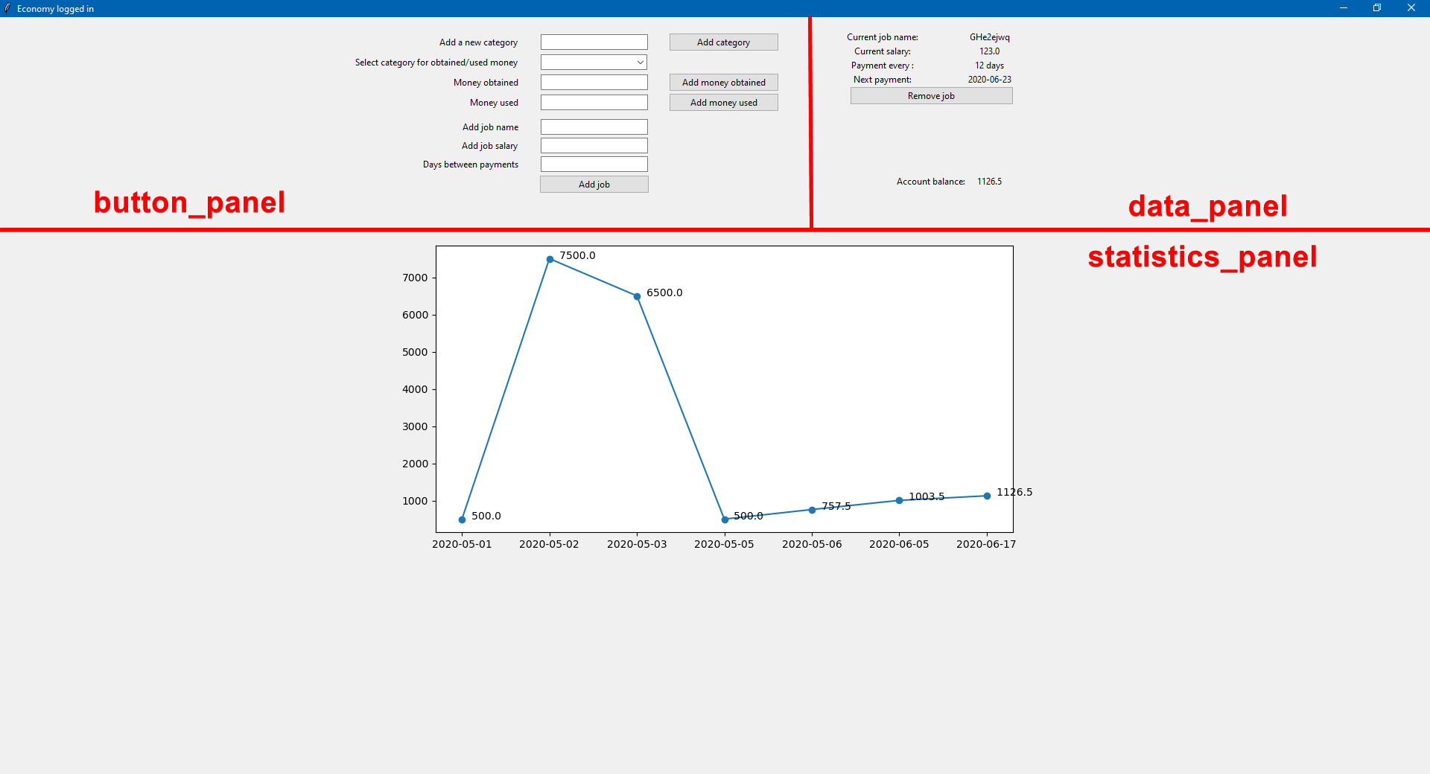
Begrundelse for design – Hoved skærm

Slide 5
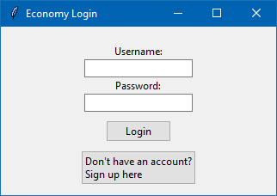
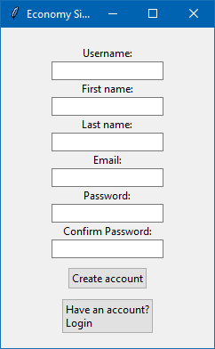
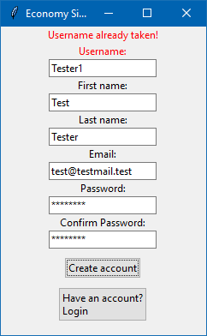
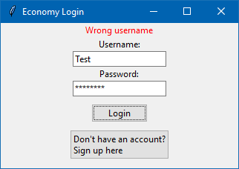
Begrundelse for design – Login-system

Slide 6
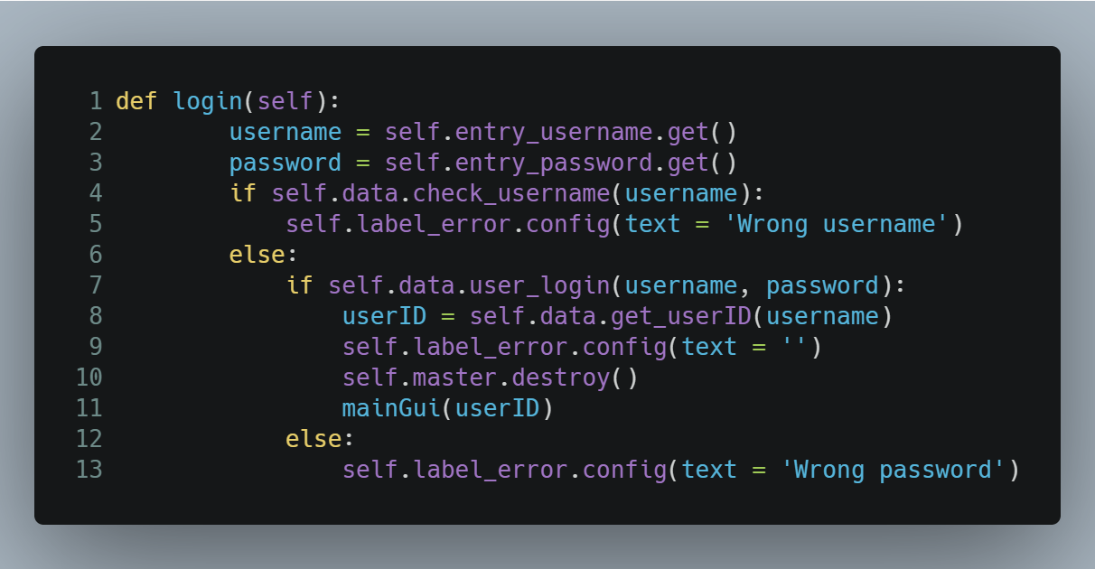
Udførelsen af iteration 1 – Login-system
Login

Slide 7
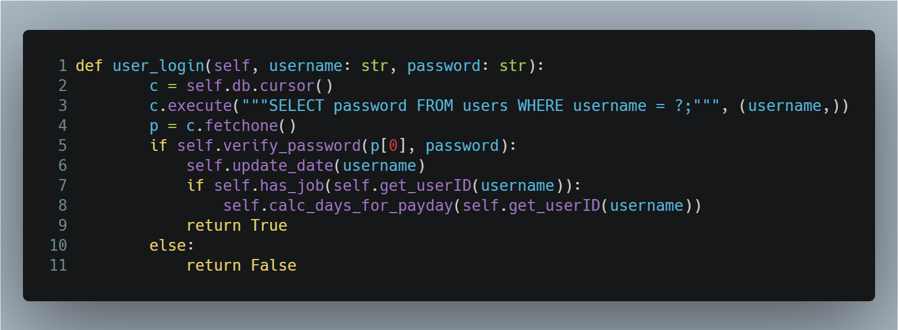
Udførelsen af iteration 1 – Login-system
Login

Slide 8
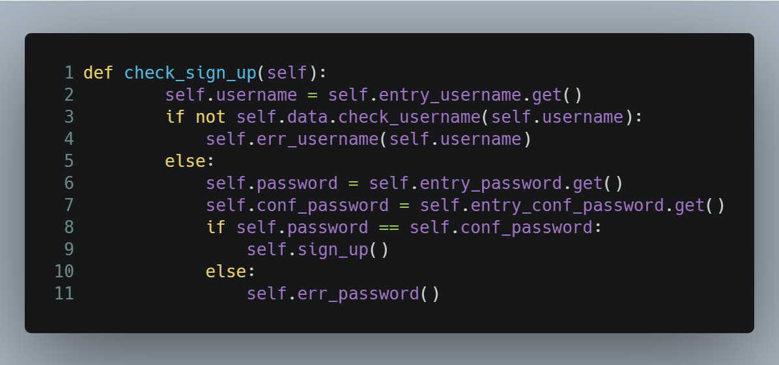
Udførelsen af iteration 1 – Login-system
Sign up

Slide 9
Forbedringer af programmet
Bruge kategorierne til inddeling, samt gør kategorierne personlige
Gøre grafen pænere, og mere overskuelig
Mere overskueligt, hvad man kan bruge programmet til
Små funktionaliteter, der kan ske automatisk

Slide 10
Opsummering
Krav 1 – GUI
Krav 2 – Admini-strering af økonomi
Krav 3 – Visning af økonomi
Indtaste oplysninger
Oprette kategorier
Vise oplysninger
Udregne kontosaldo
Løn fra arbejde
Nuværende konto-saldo
Kontosaldo for forskellige dage på graf

